Slide 1
Delete Document

Slide 2
Delete Document
MongoDB memiliki function yang bisa kita gunakan untuk menghapus document di collection secara permanen
Document yang sudah kita hapus, tidak akan bisa dikembalikan lagi

Slide 3
Delete Document
https://docs.mongodb.com/manual/reference/delete-methods
Operator | Keterangan
db.<collection>.deleteOne(query) | Menghapus satu document yang sesuai dengan kondisi query
db.<collection>.deleteMany(query) | Menghapus banyak document yang sesuai dengan kondisi query

Slide 4
Kode Program
https://github.com/ProgrammerZamanNow/belajar-mongodb/blob/master/scripts/delete.js

Slide 5
Bulk Write Operation

Slide 6
Bulk Write Operation
Komunikasi antara aplikasi dengan database biasanya dilakukan secara request-response
Artinya tiap perintah yang ingin kita kirimkan dari aplikasi database, akan diresponse secara langsung oleh database
Proses tersebut akan sangat lambat, jika kita menghadapi kasus harus manipulasi data besar secara langsung. Misal upload data dari file dengan jumlah jutaan ke dalam database
MongoDB mendukung Bulk Write Operation, yaitu operasi bulk yang dalam satu request, kita bisa mengirim banyak perintah
Fitur ini cocok pada kasus jika kita ingin melakukan operasi bulk atau batch secara banyak sekaligus

Slide 7
Bulk Operation Method
https://docs.mongodb.com/manual/reference/method/db.collection.bulkWrite
Operator | Keterangan
db.<collection>.insertMany() | Insert document secara banyak sekaligus
db.<collection>.updateMany() | Update document secara banyak sekaligus
db.<collection>.deleteMany() | Delete document secara banyak sekaligus
db.<collection>.bulkWrite() | Melakukan operasi write (insert, update, delete) banyak sekaligus

Slide 8
Supported Bulk Write Operation
https://docs.mongodb.com/manual/reference/method/db.collection.bulkWrite
insertOne
updateOne
updateMany
replaceOne
deleteOne
deleteMany

Slide 9
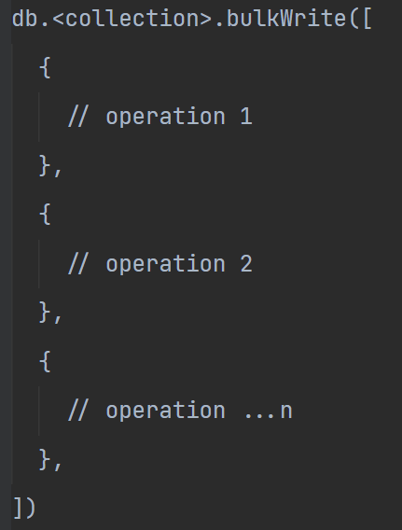
Syntax bulkWrite() Methods

Slide 10
Kode Program
https://github.com/ProgrammerZamanNow/belajar-mongodb/blob/master/scripts/bulk-write.js

Slide 11
Schema Validation

Slide 12
Schema Validation
Pada relational DB, kita biasanya menambahkan constraint terhadap data yang ada di tabel
Misal, maksimal karakter, enum string, not null dan lain-lain
Di mongoDB, fitur untuk validasi data lebih canggih dibanding constraint di Relational DB
MongoDB mendukung Schema Validation menggunakan JSON Schema

Slide 13
JSON Schema
JSON Schema adalah standar resmi untuk menvalidasi data JSON
Dengan menggunakan JSON Schema, kita bisa memberi batasan, data JSON apa yang valid, sehingga bisa dimasukkan ke dalam collection
http://json-schema.org

Slide 14
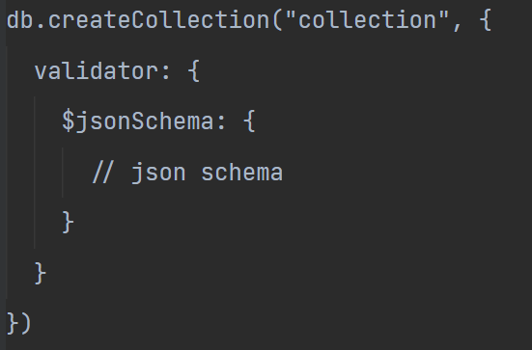
Syntax Create Collection dengan JSON Schema
https://docs.mongodb.com/manual/core/schema-validation

Slide 15
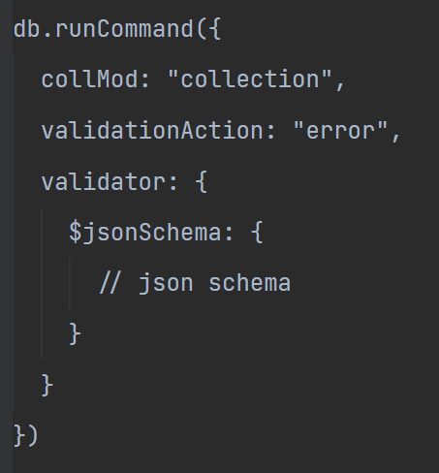
Syntax Update Collection dengan JSON Schema
https://docs.mongodb.com/manual/reference/command/collMod

Slide 16
Kode Program
https://github.com/ProgrammerZamanNow/belajar-mongodb/blob/master/scripts/schema-validation.js

